Slide 1
Docente: Alessandro Lascialfari, Dipartimento di Fisica, via Bassi 6, Pavia
e-mail: alessandro.lascialfari@unipv.it
tel.:0382/987499
Sito web : https://sites.unimi.it/lascialfari/didactics.htm
Ricevimento studenti : su appuntamento
Esame : solo scritto (con eventuale orale per incrementare il voto ?)

Slide 2
MATERIALE DIDATTICO CONSIGLIATO
* Libro di testo (da integrare con le slides):
1) R. Zannoli, C. Orsi, Elementi di Strumentazione Medica, Società Editrice ESCULAPIO
2) il testo di Fisica del corrispondente modulo nell’ambito del corso integrato: F. Borsa, A. Lascialfari, Principi di Fisica per indirizzo biomedico e farmaceutico, Edizioni Edises, 2^ ed.
3) F. Borsa, G.L. Introzzi, D. Scannicchio, ELEMENTI DI FISICA per diplomi di indirizzo medico-biologico, edizioni UNICOPLI
Altri testi :
* F. Borsa, S. Altieri, Lezioni di Fisica con Laboratorio, Ed.Goliardica
* D. Scannicchio, Fisica Biomedica, ed. Edises, III edizione, 2013

Slide 4
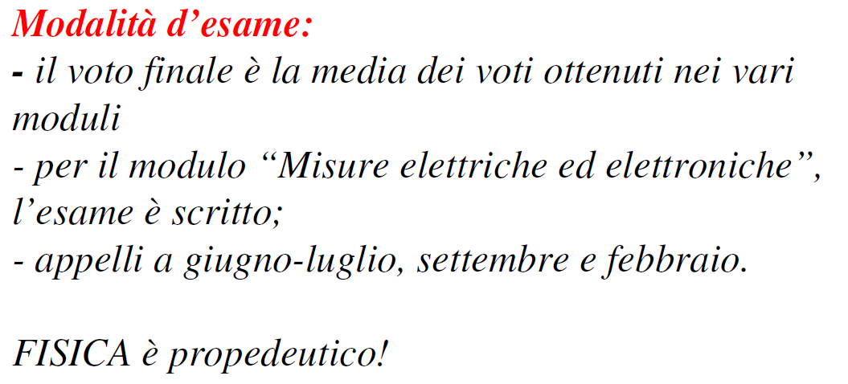

Slide 5
Schema lezioni :
Pres. corso; richiami su elettrostatica e corrente
Alimentatori ; sensori I ; sensori II
Amplificatori ; filtri ; shock elettrico
Analisi di Fourier e potenzialità (cenni)
Onde, suono, ecografia
Risonanza magnetica (cenni)

